Slide 1
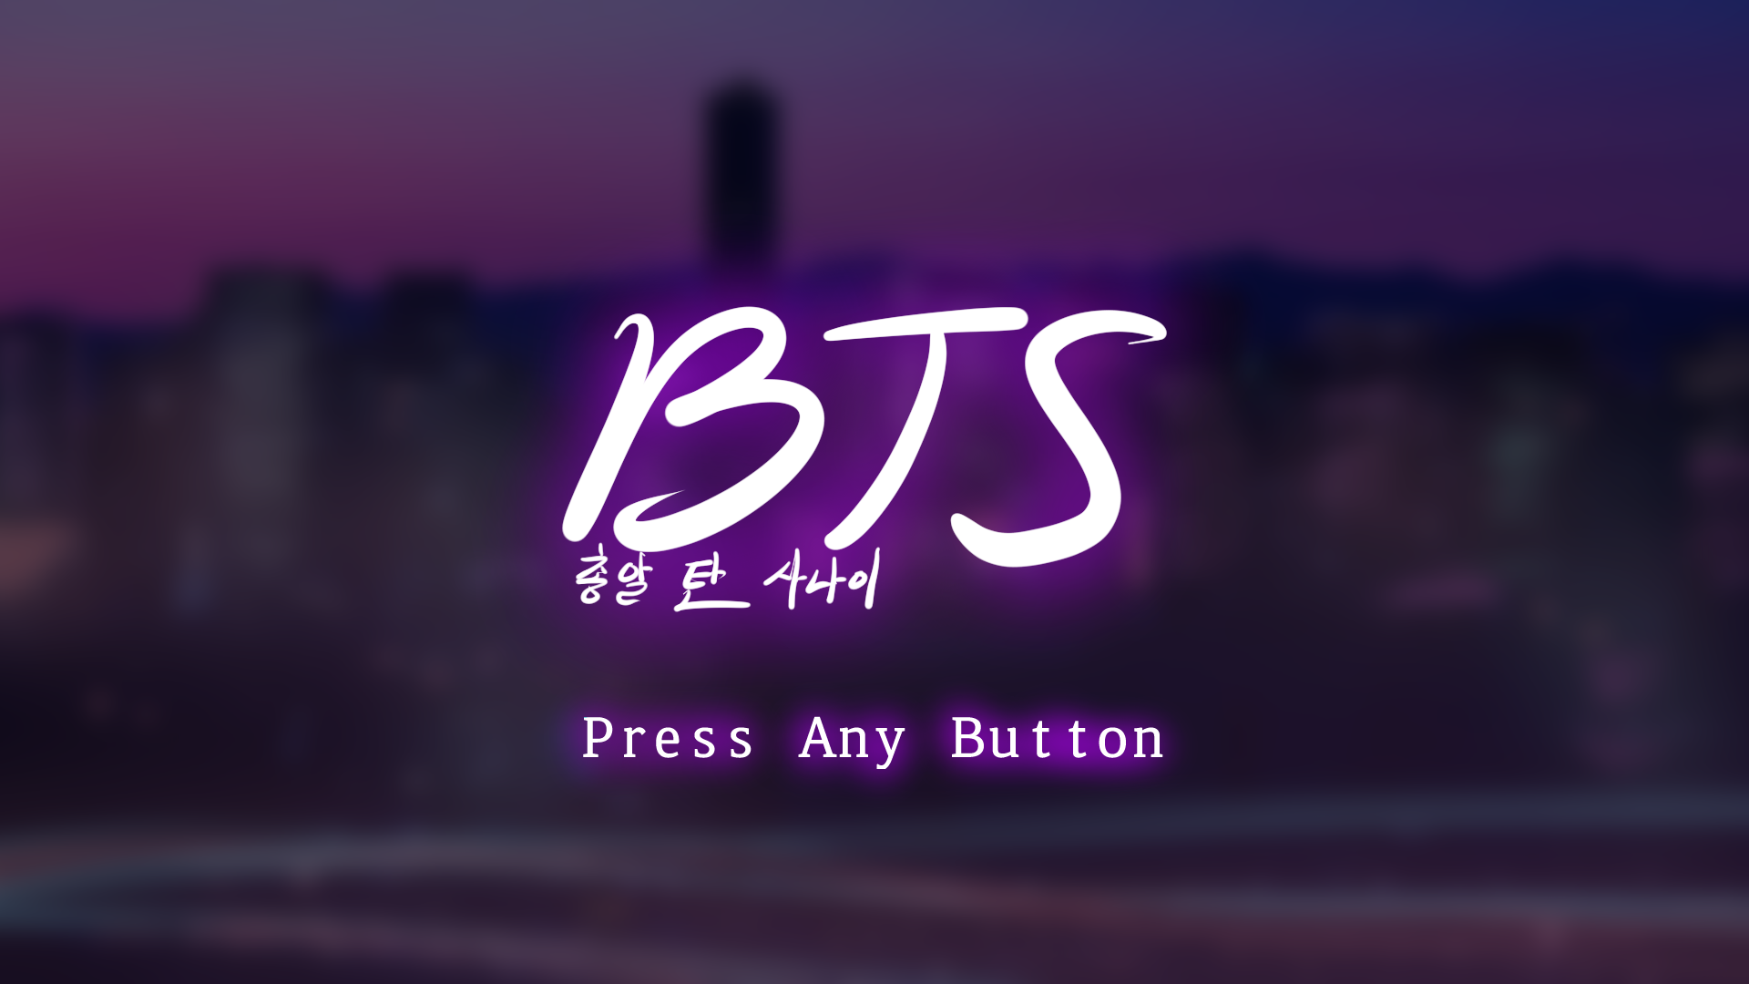

Slide 2
시작 메인화면 컨셉
어둑어둑
대충 로고 자리
시작하려면 화면을 터치하세요

Slide 3
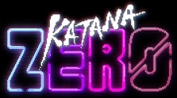
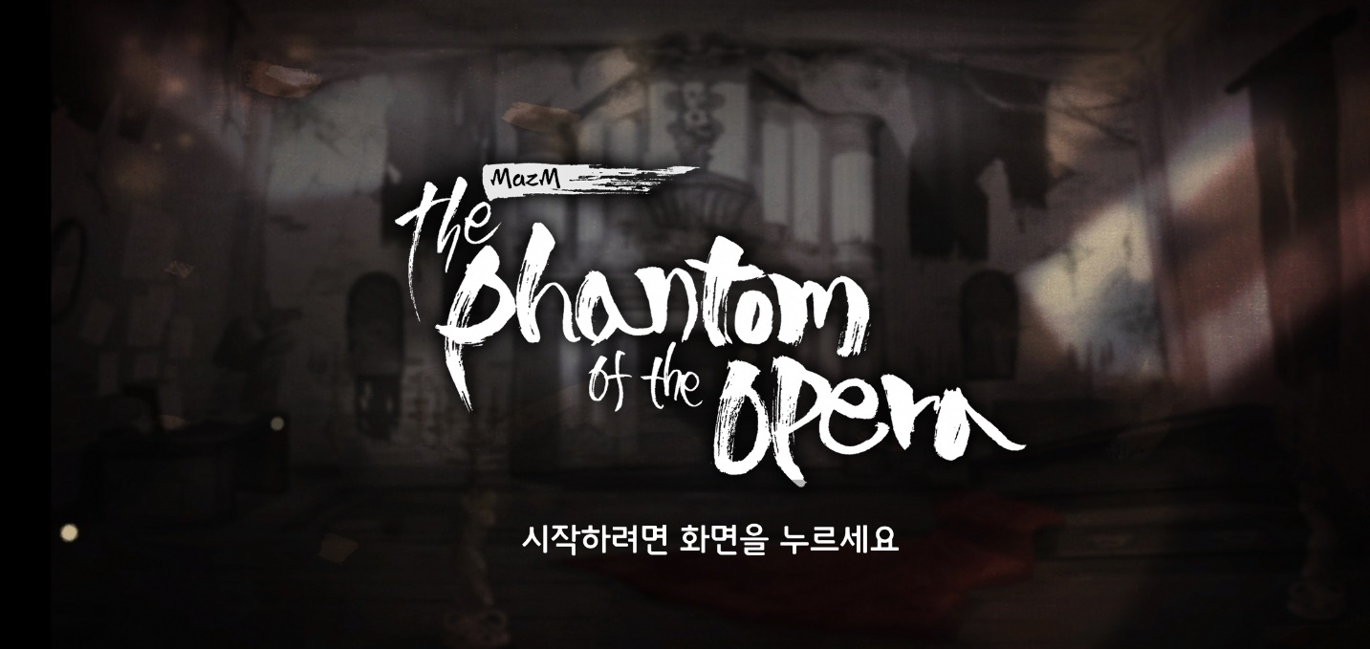
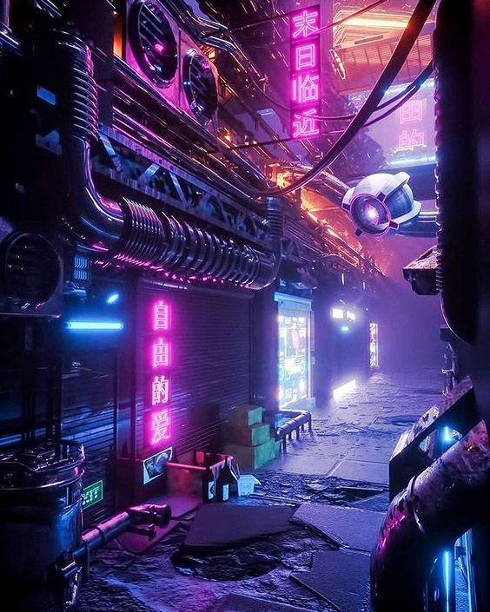
이건 내가 섣불리 정하면 안 되는데
게임 로고가 네온사인이면 이쁠 것 같음
화면 구성
이런 배경 그림을
대충 흐리게 하면
이쁜 배경 나올듯

Slide 4
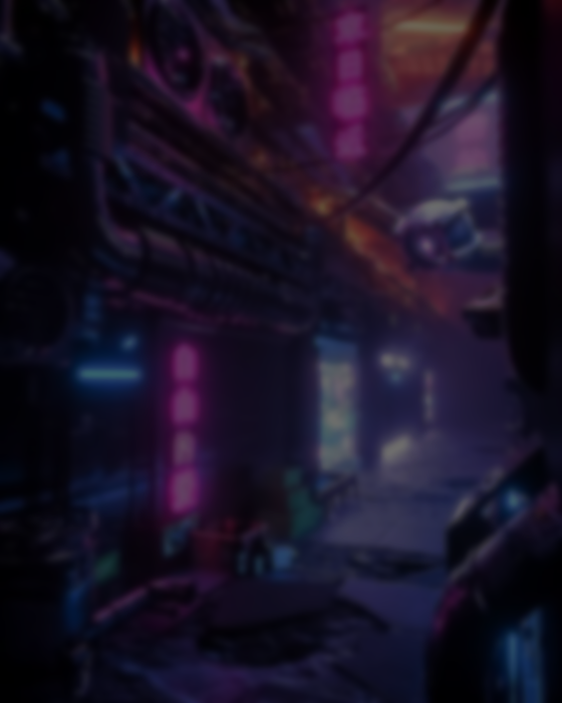
대충 시작 메인화면 예상도
BTS
시작하려면 화면을 터치하세요

Slide 5
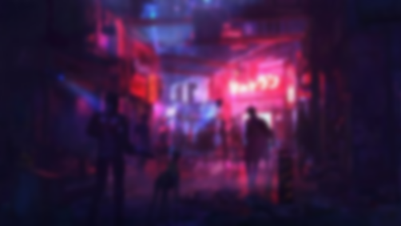
대충 시작 메인화면 예상도
BTS
시작하려면 화면을 터치하세요

